Slide 1
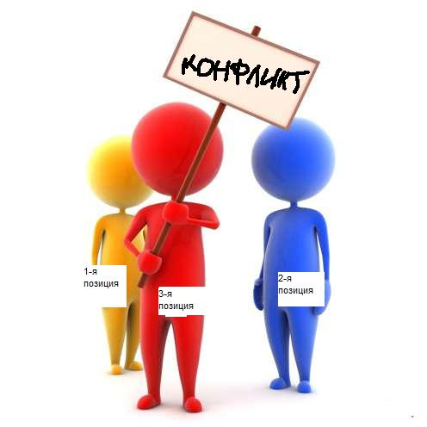
Конфлікти

Slide 2
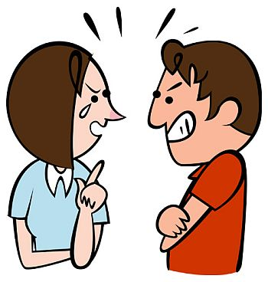
- зіткнення протилежних інтересів, цілей, поглядів, ідеологій.
Конфлікт
Це ситуація, в якій кожна зі сторін прагне зайняти позицію, несумісну з інтересами, поглядами, позиціями іншої сторони.

Slide 3
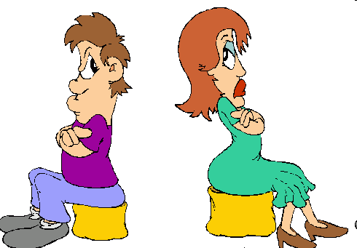
Мета конфлікту -
крім внутрішньо особистих цілей, це досягнення певної користі за рахунок інтересів інших.

Slide 4
Риси конфлікту
Біполярність
Активність
Наявність суб'єкта або суб'єктів

Slide 5

Стадії конфлікту
1
Виникнення конфліктної ситуації
2
Усвідомлення конфлікту
3
Перехід до конфліктної поведінки
4
Розв’язання конфлікту

Slide 6

Види конфліктів:
Міжособистісні

Slide 7

Види конфліктів:
Міжгрупові

Slide 8

Види конфліктів:
Сімейні

Slide 9
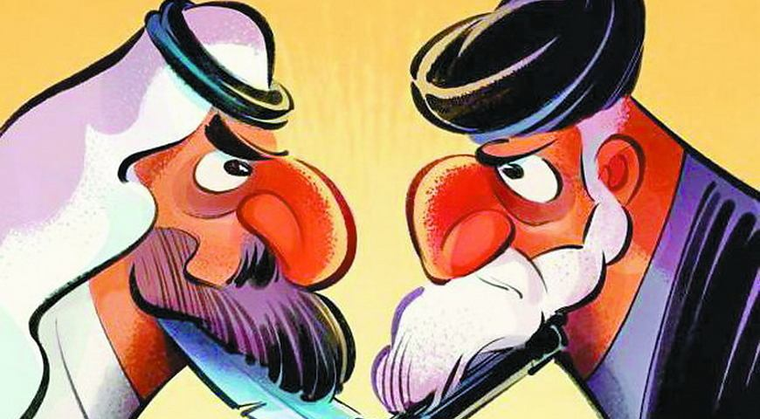
Види конфліктів:
Політичні

Slide 10
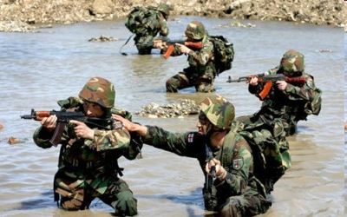
Види конфліктів:
Міжнаціональні

Slide 11

Види конфліктів:
Релігійні

Slide 12
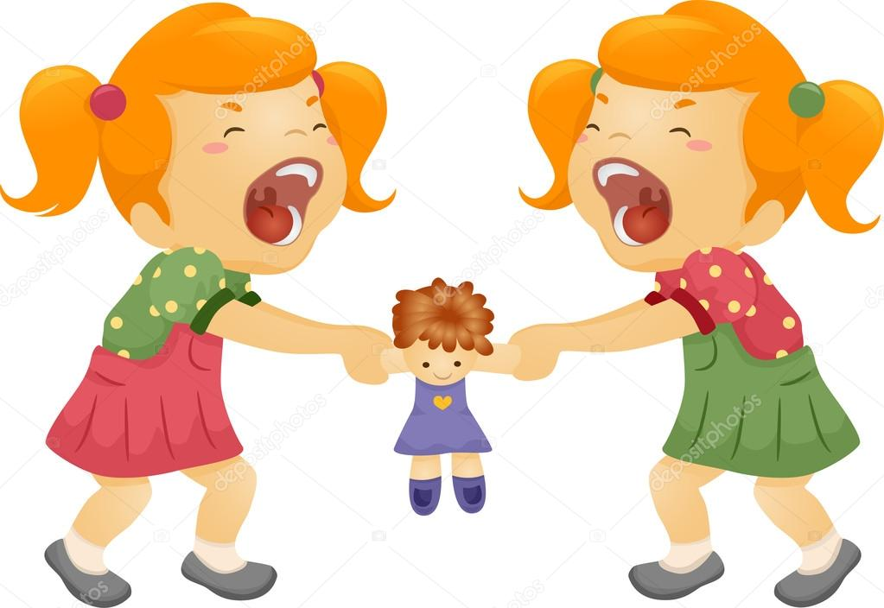
Суперництво -
боротьба за визнання особистих досягнень і творчих здібностей особи з боку суспільства, групи, організації тощо. Її метою є набуття кращих професійних позицій, суспільного визнання, винагород, а змістом – демонстрація своєї переваги шляхом досягнення соціально важливих і престижних результатів.

Slide 13
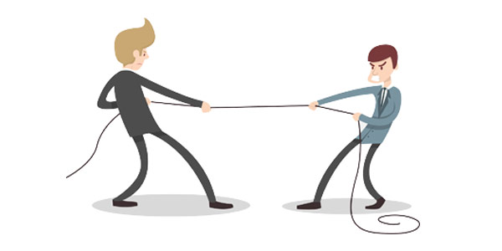
Конкуренція -
особлива форма суперництва, в основі якого лежить отримання зиску або доступу до дефіцитних ресурсів.

Slide 14
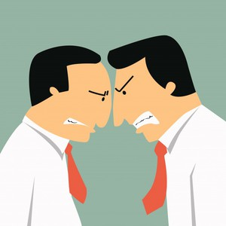
Конфронтація -
пасивне протистояння протиборчих груп із відмінними політичними, економічними та соціальними інтересами. Відбувається найчастіше, без відкритих зіткнень, але пов'язується зі здійсненням тиску на суперника.

Slide 15

Шляхи розв'язання конфліктів:
мирна бесіда обох сторін із метою пошуку можливостей розв'язання проблеми.
Переговори

Slide 16

Шляхи розв'язання конфліктів:
розв'язання проблеми шляхом взаємних поступок сторін.
Компроміс

Slide 17

Шляхи розв'язання конфліктів:
розв'язання проблеми шляхом досягнення загальної згоди.
Консенсус

Slide 18

Шляхи розв'язання конфліктів:
Арбітраж
звернення до спеціального владного органу, наділеного повноваженнями для розв'язання проблеми.

Slide 19
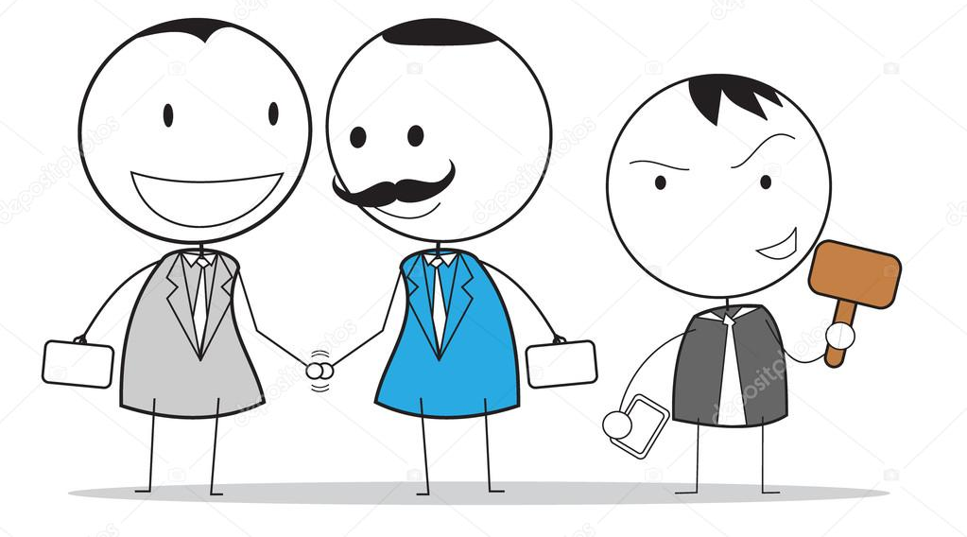
Шляхи розв'язання конфліктів:
Посередництво
використання допомоги третьої сторони, авторитетної для учасників конфлікту, для заочного розв'язання проблеми.

Slide 20

Шляхи розв'язання конфліктів:
Застосування сили або влади закону
одноосібне використання сили або влади тією зі сторін конфлікту, яка вважає себе сильнішою.

Slide 21

Як уникнути конфлікту?
Говорити спокійно.
Проаналізувати ситуацію, що склалася.
Не нервувати.
Вислухати іншу сторону та зрозуміти її.
Знайти компроміс.
Розібратися у своїх глибинних думках.
Знайти можливість висловити конкретні позиції щодо зміни ситуації.
Вибачитися.

